Slide 1

NÁZEV: VY_32_INOVACE_19_ALKOHOL
NÁZEV ŠKOLY: Základní škola praktická a mateřská škola Toužim, příspěvková organizace
AUTOR: Mgr. Markéta Dornicová
TEMA: ALKOHOL
ČÍSLO PROJEKTU: CZ.1.07/1.4.00/21.0613

Slide 2
Anotace
Druh učebního materiálu: Prezentace na interaktivní tabuli
Anotace: Prezentace sloužící k výkladu nebo procvičení učiva o návykových látkách (alkohol) a obsahující několik aktivit k tématu.
Očekávaný výstup: Dát do souvislosti zdravotní a psychosociální rizika spojená se zneužíváním návykových látek. Pochopit souvislosti mezi konzumací návykových psychoaktivních látek a poškozováním zdraví a životního stylu
Ročník: 8. ročník
Materiál ověřen: 1. 2. 2012

Slide 3
ALKOHOL

Slide 4
ALKOHOLICKÉ NÁPOJE
Obsahují nebezpečnou látku - ethanol
Jsou nebezpečnější pro děti a dospívající
Poškozují orgány
Mohou vyvolat otravu
Vyvolávají závislost
Nesmí se prodávat mladistvým do 18 let

Slide 5


KRÁTKODOBÉ ÚČINKY ALKOHOLU
Snížená pozornost, špatná výslovnost
Zpomalené reakce
Problémy s rovnováhou
Zvracení, žaludeční nevolnost
Agresivní jednání
Špatný odhad

Slide 6
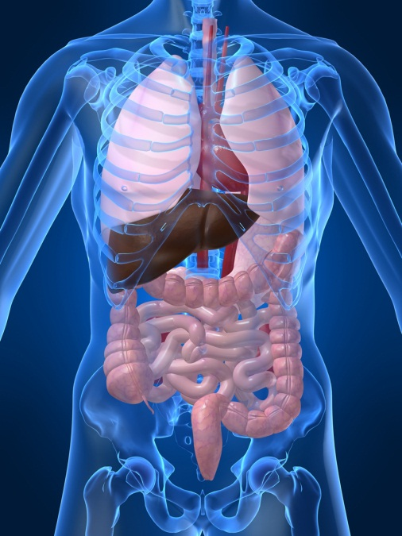
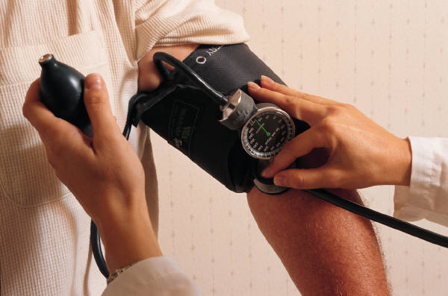
DLOUHODOBÉ ÚČINKY ALKOHOLU
Vznik závislosti
Poškození jater, srdce
Vysoký krevní tlak
Duševní poruchy
Ztráta přátel, zaměstnání, rozpad rodiny

Slide 7
SPOJ, CO K SOBĚ PATŘÍ
snížená pozornost
zpomalené reakce
poškození jater, srdce
problémy s rovnováhou
KRÁTKODOBÉ zvracení DLOUHODOBÉ
ÚČINKY ztráta přátel ÚČINKY
vznik závislosti
agresivní jednání
špatný odhad
vysoký krevní tlak
duševní poruchy
rozpad rodiny

Slide 8
citace
www.office.microsoft.com (klip art)
MARÁDOVÁ, Eva. Rodinná výchova: Zdravý životní styl 1. Praha: Fortuna, 2003. 144 s. ISBN 80-7168-712-X

